Slide 1

Havo
Willemijn Stolk
Afdelingsleider 1, 2 en 3 havo

Slide 2

WELKOM!
Wij zijn de havo!
Wij zetten door!
Wij doen het samen!

Slide 3
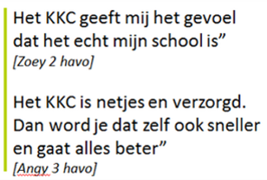
Havo:
leren door te doen en te ervaren
Uitgebreide introductiedagen
Havo-vaardigheden ontwikkelen
Duo-mentoraat
Projecten
Reflecteren op je eigen resultaten en ontwikkeling
Korte lijnen tussen ouders en school
JE TOEKOMST BEGINT BIJ JEZELF, DUS WAT WIL JIJ?

Slide 4

Je weet wat je aan
elkaar hebt op de havo
'Iets in je opnemen om het te kunnen gebruiken en later nog steeds te kunnen gebruiken. Dat is leren voor mij op het KKC. Als dat lukt, kom ik uit school met een lach en het gevoel dat ik het echt snap!' (Thomas 3 havo)
Docenten zien leerlingen, kennen leerlingen en bespreken met leerlingen waar hun ontwikkelpunten liggen. ​
Docenten en leerlingen maken samen afspraken over wat zij van elkaar verwachten.​
Inzet wordt beloond en leren is leuk.​
Bij moeilijke opdrachten ga je er eerst zelf tegenaan. Vervolgens mag je de docent altijd om hulp vragen.

Slide 5

Duo… Hoezo?
Wat een luxe: twee mentoren!
Dus....
  Meer individuele aandacht
  Leerlingen worden 'gezien'... niet 'bekeken'
  Er is bijna altijd wel een mentor in de buurt
  Mentoren houden nauw contact met ouders
Leerlingen schrijven hun eigen reflectieverslagen:
  Wat gaat er al heel erg goed en
  wat zou nog beter kunnen?
  Halverwege het jaar is er een reflectiegesprek olv de leerling met ouders en mentor(en)
En ook nog eens peer-mentoren!

Slide 6
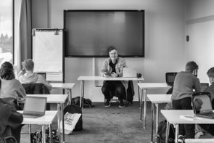

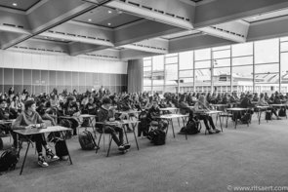
Extra’s op de havo
Uitgebreide
introductiedagen
Keuzewerktijd
Sociale activiteiten
Projecten
BSM in de bovenbouw als keuze
‘Ik kan hier goed presteren, ook al heb ik niet de hoogste cijfers. Meer zelfvertrouwen is ook al een hele prestatie voor mij.”
(Sarah, 3 havo)​

Slide 7
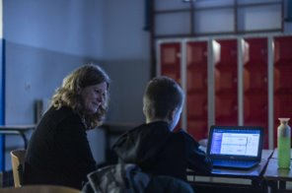
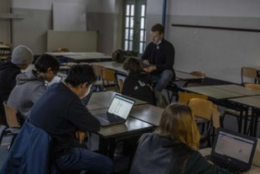
Keuzewerktijd
Twee uur per week werken aan een vak naar keuze
Mentor altijd in de buurt
Leren zelfstandig aan de slag te zijn
JIJ BENT AAN ZET, DUS JIJ MOET HET DOEN!

Slide 8
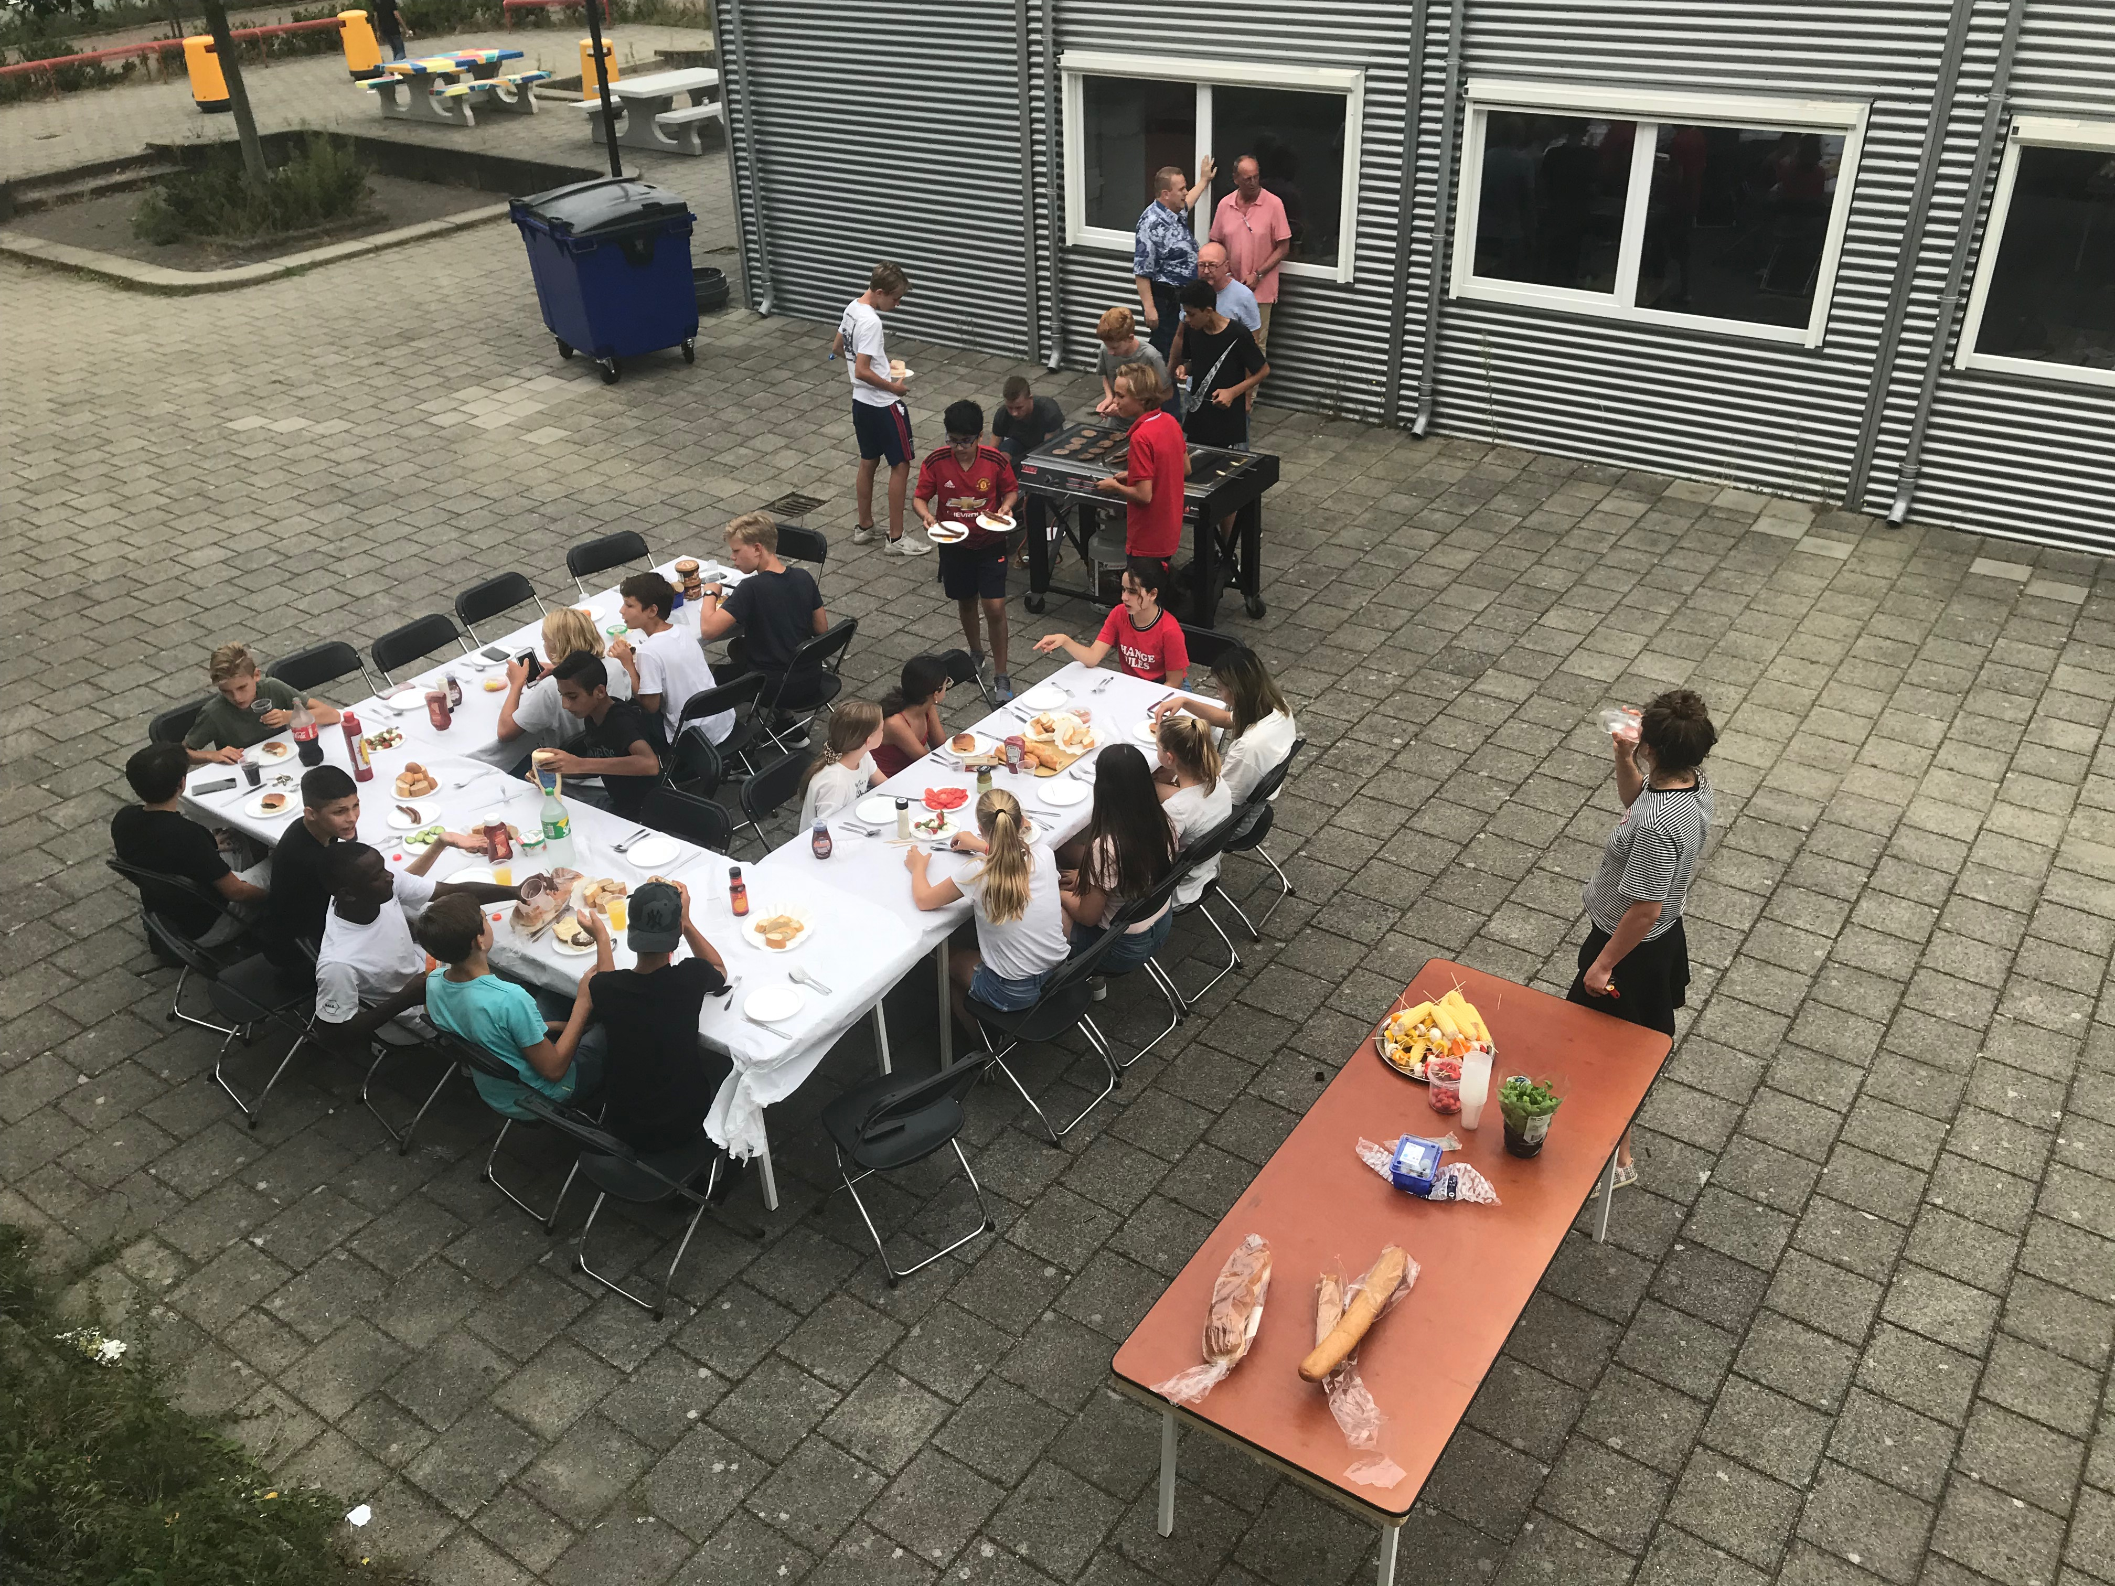
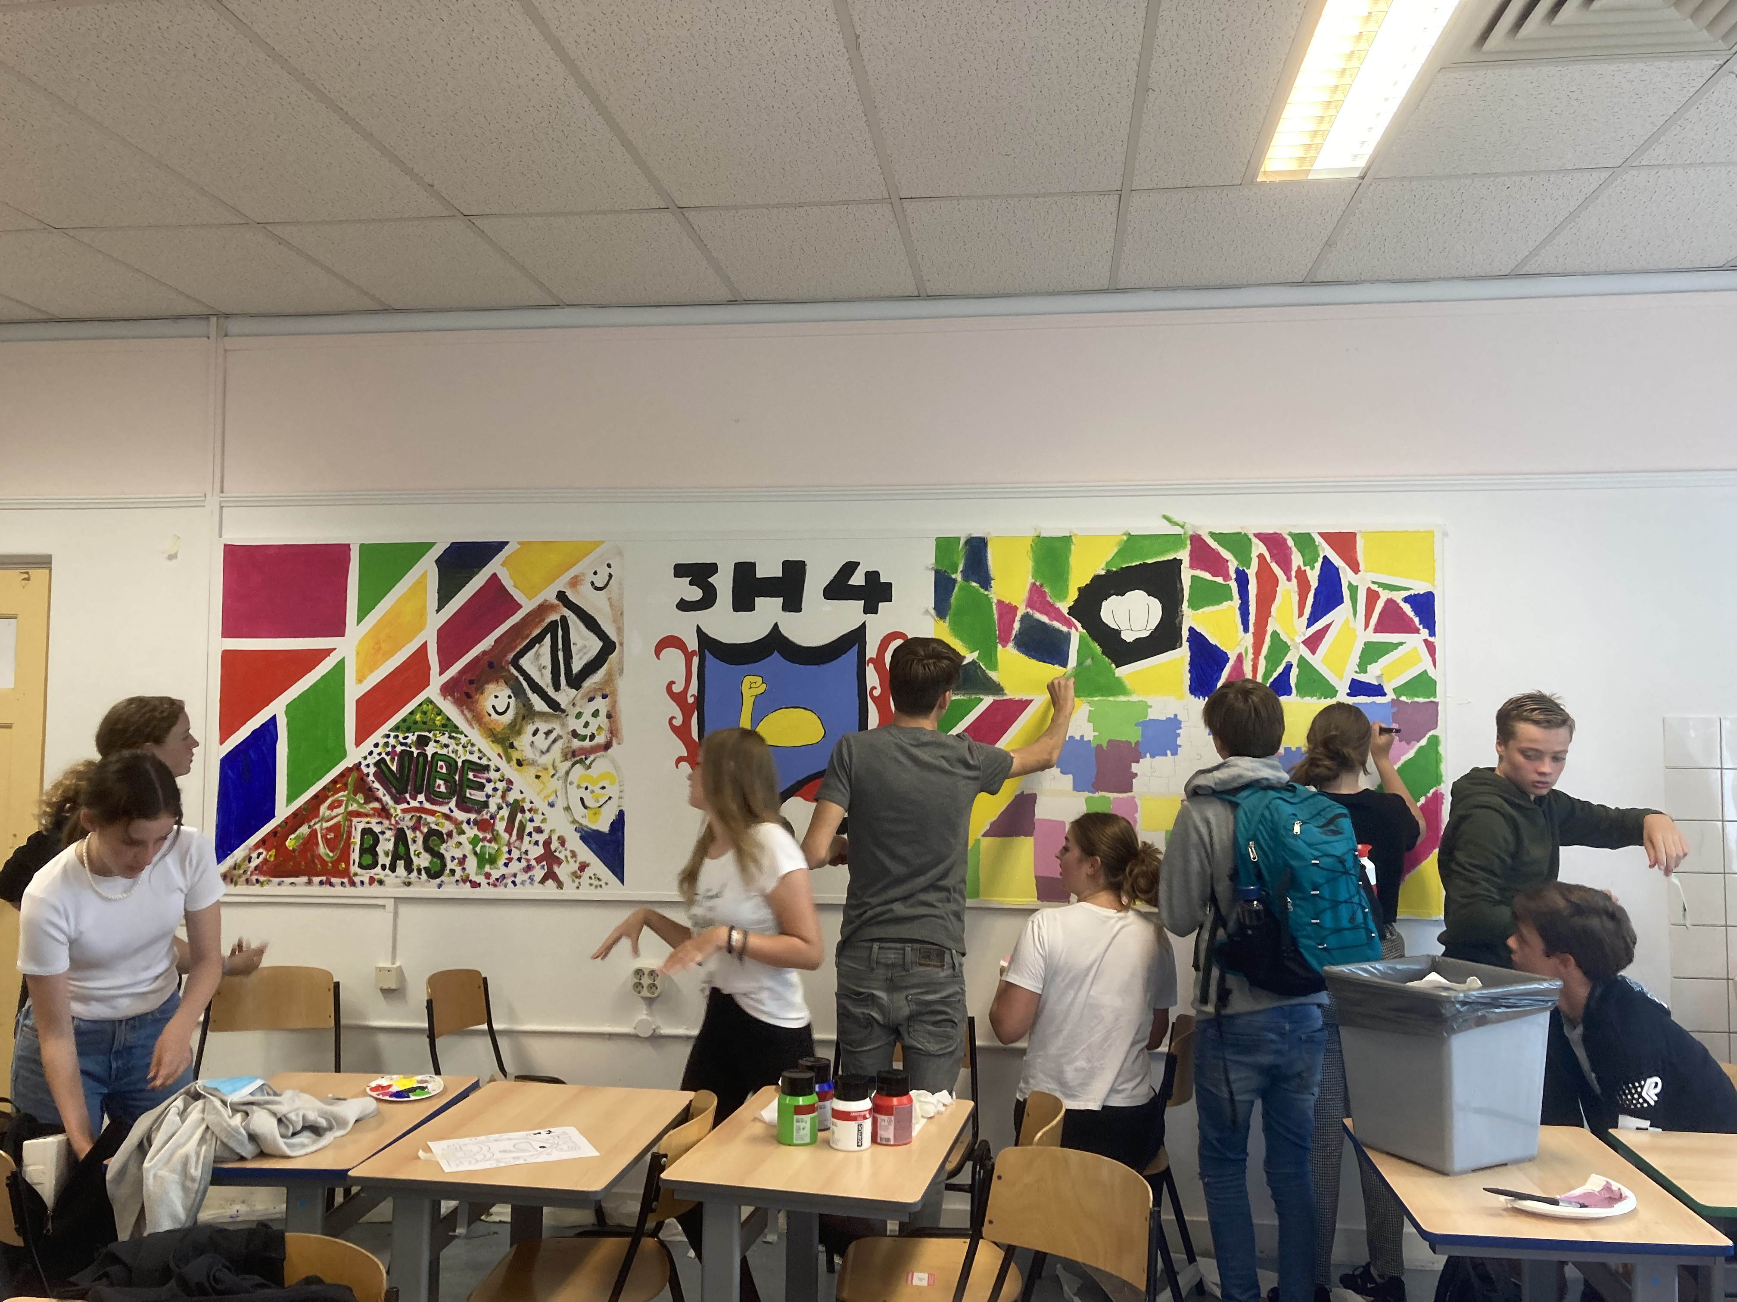
Uitgebreide introductiedagen
Iets sociaals
  Je klas leren kennen
  brugklaskamp
Iets leerzaams
  Hoe werkt het rooster?
  Hoe werkt KKC-online?
Iets gezelligs
  Kennismakingspelletjes
  Speurtocht
  Culturele activiteiten
  KKC-clubs

Slide 9
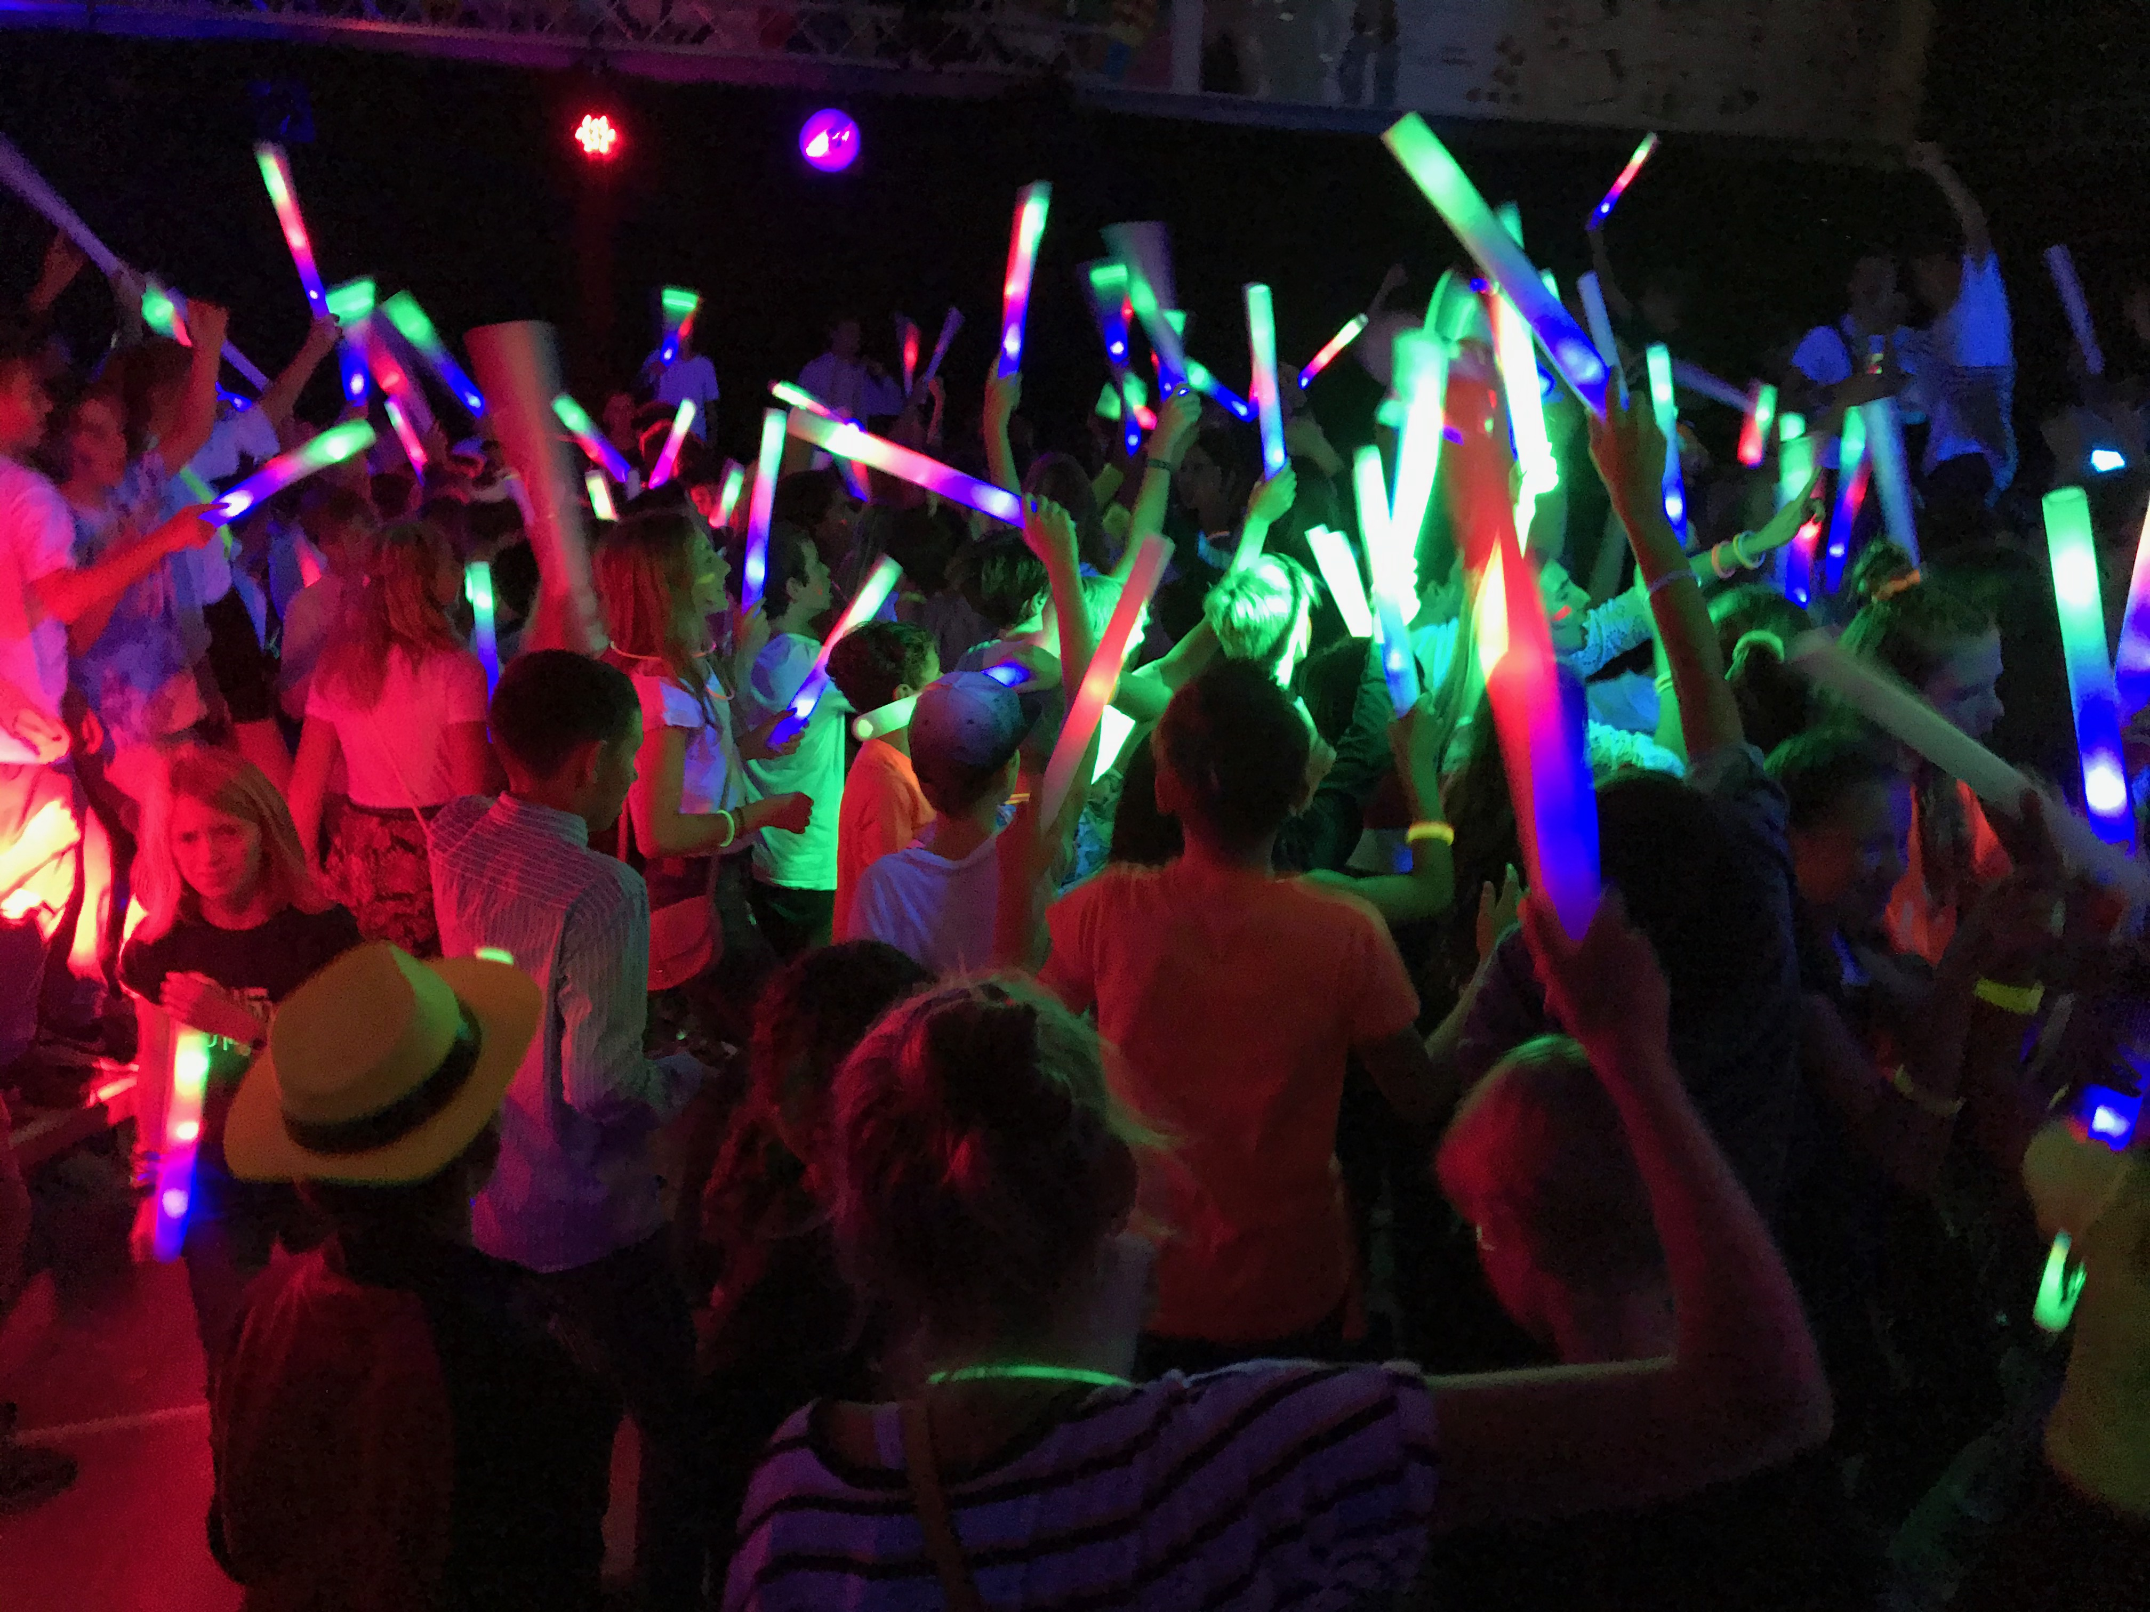
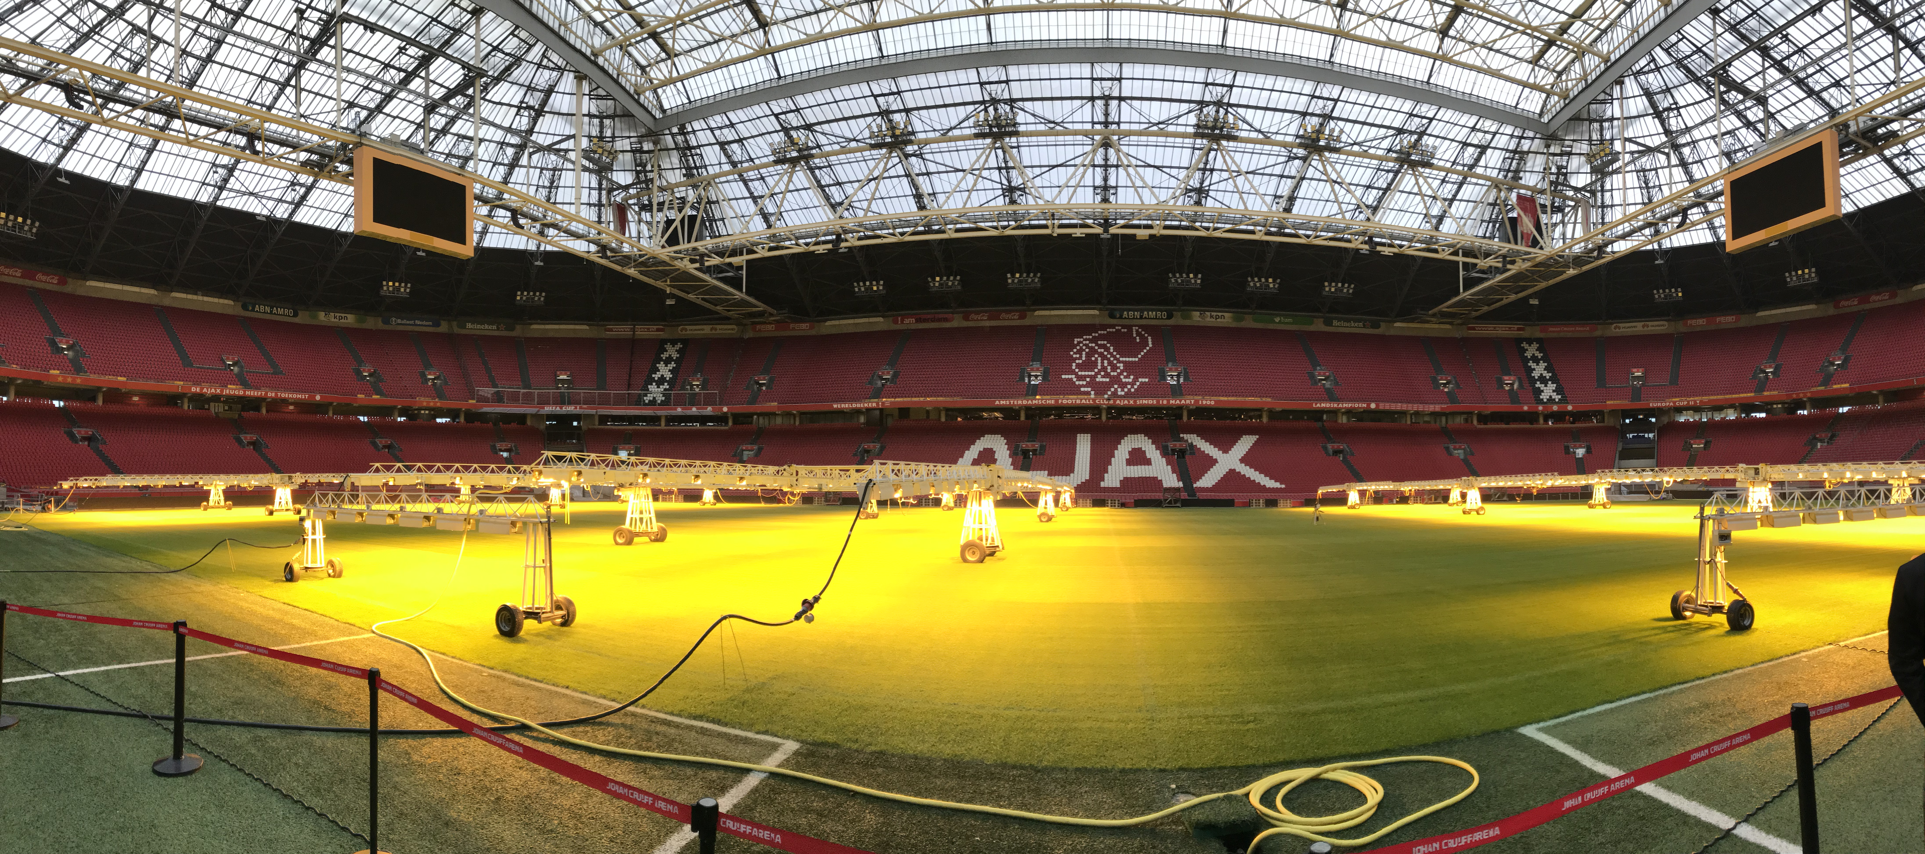
Sociale activiteiten
Vorig jaar gestart: DE Keizer Karel Competitie!
Sinterklaas voor de medemens
Samen kerst vieren
Klassen-uitje met de peermentoren
Afsluitende waterweek
(Anti-)pestproject
Naar Ajax in de derde klas!

Slide 10
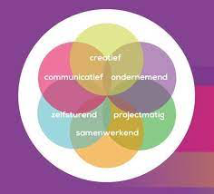

Projecten
  Elk jaar creatieve verdieping in projecten
  UNESCO-thema's
  Vanuit alle vakken
  Vaardigheden ontwikkelen

Slide 11
Wil je nog meer?
Kies voor het havo-technasium!
  Nog meer projecten
  Verbanden zien tussen de vakken die je volgt
  Ontwerpen
  Komend jaar voor het eerst als keuzevak in de bovenbouw!

Slide 12
Kom je bij ons, dan krijg je:
Veel persoonlijke aandacht
Heldere structuur (o.a. vast mentoruur en vast proefwerkrooster)
Veel aandacht voor studievaardigheden
Betrokken en enthousiaste docenten
Veel ondersteuning voor leerlingen met dyslexie
Ruim aanbod aan keuzevakken in de bovenbouw
    BSM (bewegen, sport en management)
    Business school
Veel aandacht voor de juiste keuze van
een vervolgopleiding òf naar 5 vwo.

Slide 13

Past dit bij jou?
Ben jij een intelligente doener?
Ben je sociaal?
Werk je graag samen?
Probeer je bij wat je leert te bepalen wat het praktisch nut is?
Heb je behoefte aan een vaste structuur?
Ben jij gericht op je einddoel?
Hou je van een afwisselende les met verschillende opdrachten en werkvormen?
Heb je een havo-advies in groep 8 gekregen?
Dan is onze havo geschikt voor jou!

Slide 14
TOT ZIENS!
Wij zijn de havo!
Wij zetten door!
Wij doen het samen!

